Slide 1
Берел қорымы

Slide 2
Берел қорымы – сақ дәуірінен сақталған тарихи ескерткіш.
Шығыс Қазақстан облысы Катонқарағай ауданында Бұқтырма өзенінің оң жағалауында Берел ауылынан оңтүстік-батысқа қарай 7 – 8 км жерде орналасқан. Қорым солтүстігінде Берел және Бұқтырма өзендерінің қосылған жерімен, оңтүстігінде Қансу өзенімен, ал батысы мен шығысында таулармен шектелген Бұқтырма өзенінің оң жағасындағы алаңда орналасқан.
Қорымда ерте темір дәуірі мен ортағасырларға жататын сексеннен астам жерлеу-ғұрыптық обалар шоғырланған. Көптеген обалардың жер бетіндегі белгілері – тас үйінділері өткен XX-шы ғасырдың 60-70-ші жылдары террасаны шабындық мақсатында игеру барысында жоғалған.
Берел қорымында 1997-2009 жылдарда ескерткіш зерттелді, солардың ішінде №4, 9, 10, 11 обаларынан тоң басқан қабірлер аршылды.
2010 жылда солтүстік-шығыстан оңтүстік-батысқа созыла жатқан негізгі тізбектен екі объект - №8 және №75 обалары зерттелінді.

Slide 3
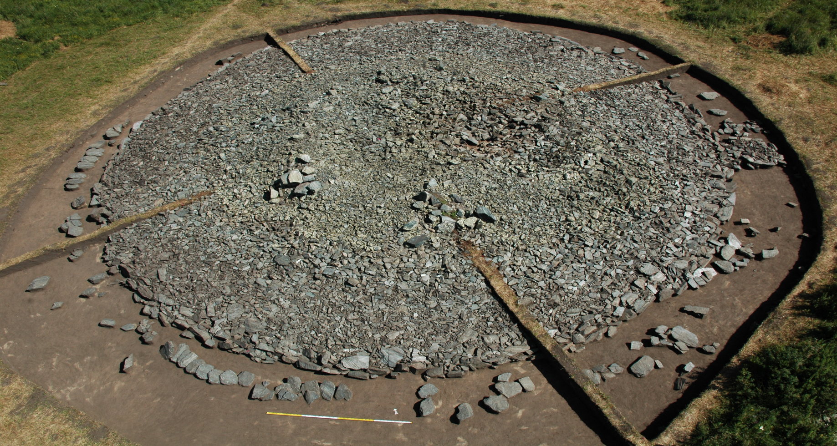
№8 оба. Қорымдағы негізгі тізбектің солтүстігінен санағанда алтыншы болып салынған. Диаметрі 26,53 м, биіктігі 2,1 м. Тас үйінді дөңгелек пішінді, ортасы ойыс келген. Обаның үйіндісінің етегін 0,5-0,77 м биіктік пен 4,5-5,15м ендікке дейін шым қабаты басып жатты.
Берелдік обалардың үйіндісі жалпағынан енді, өте биік емес болып келеді. Сондықтан да обадан тастар шетке көп шашылмайды. Екі әлемнің арасын бөлектеп тұратын тас плиталар оба үйіндісінің шетіне міндетті түрде тұғыр ретінде практикалық мәнде де салынған. Обаның жер бетіндегі құрылысының шетінде тігінен, не қырынан қойылған тұғыртастардың 1-4 қатары болған. Олар 0,75-1,5 мендікті алып жатты. Өлшемдері былай: 0,55х0,43х0,42 м; 0,83х0,33х0,3 м.

Slide 4
